Slide 1
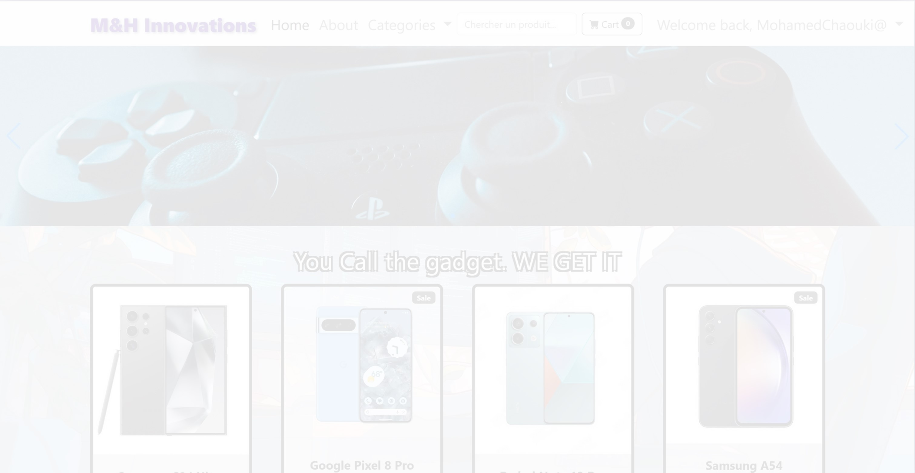



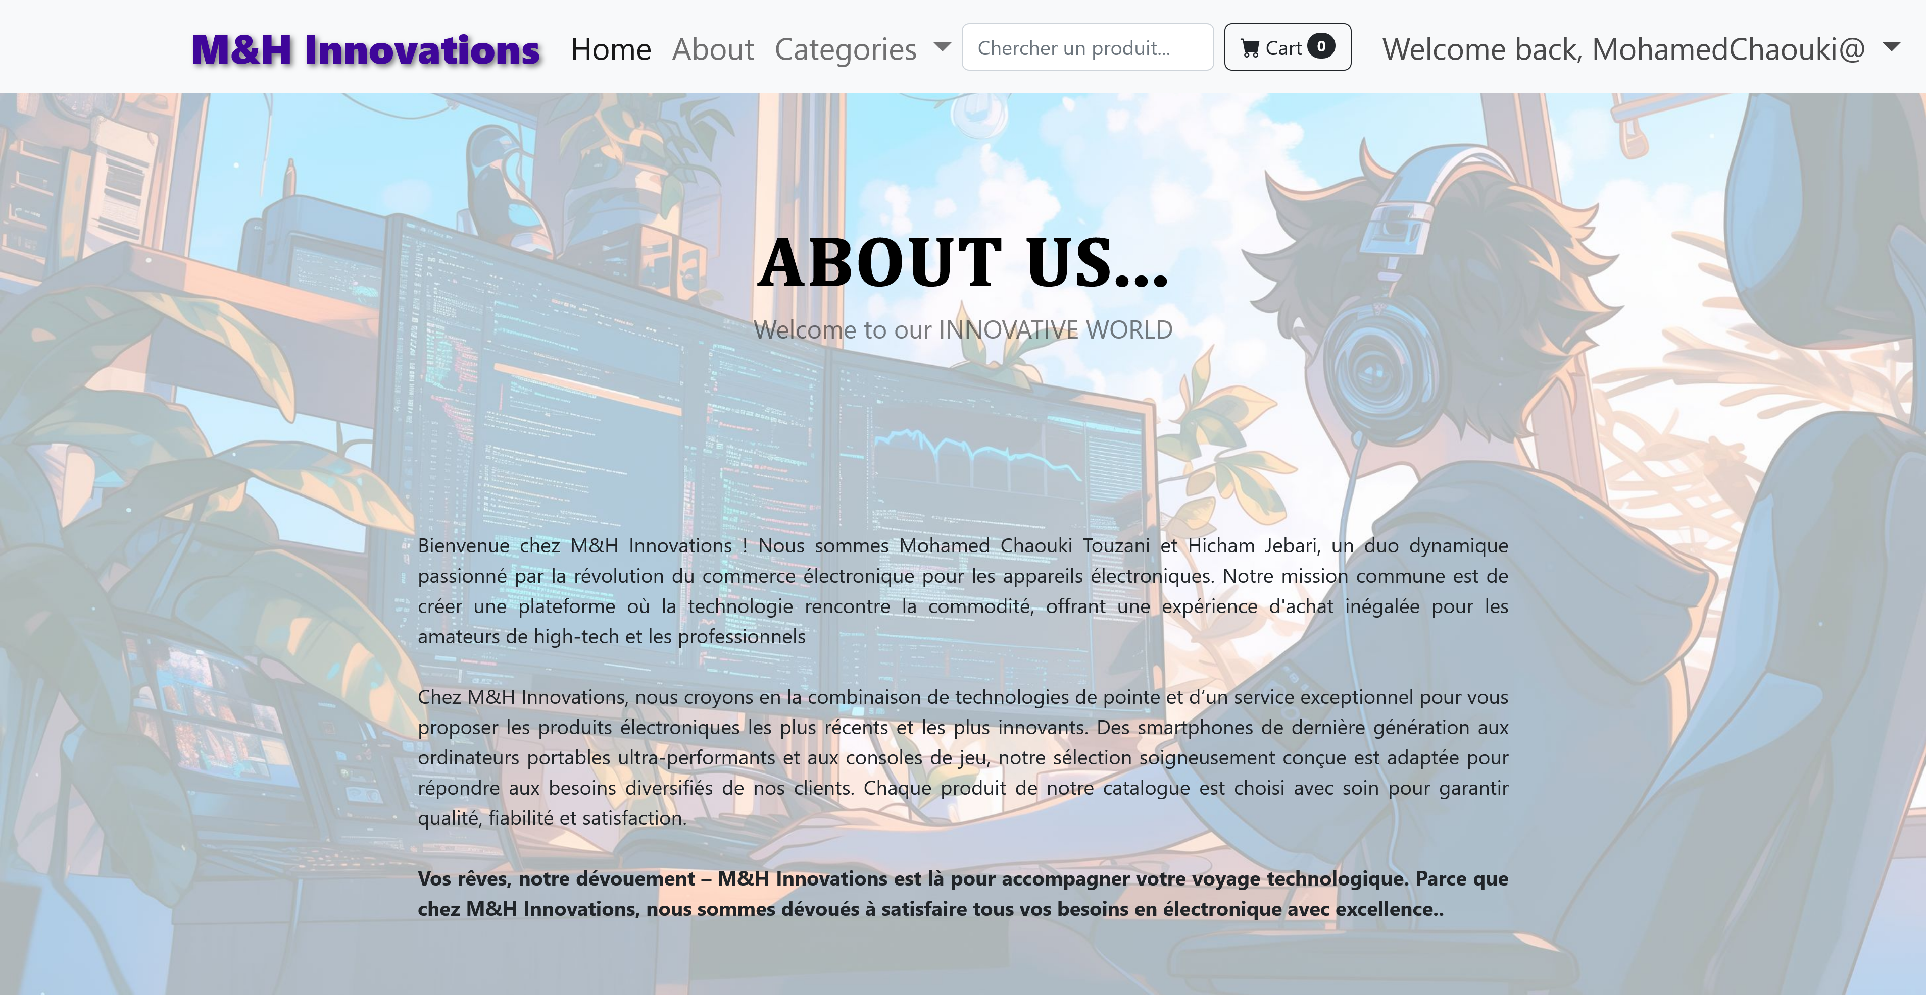



M&H Innovations
You Call the gadget. WE GET IT
Mohamed Chaouki Touzani
Hicham Jebari
Encadré par : Mr Mohamed Drissi Bakhkhat
Master : DSEF 2024/2024

Slide 3
Introduction
Projet : M&H Innovations
Description Générale :
"M&H Innovations". Ce site est une plateforme d’e-commerce développée avec Django. Le projet inclut des fonctionnalités modernes telles qu'une gestion des produits, un système de recommandation, une recherche dynamique des produits, et un système de panier d'achat.
Manuel d’Utilisation :
Et comme tout autre application Web visée pour l’Utilisateur, ce Document aura une partie « manuel » destiné à guider les utilisateurs dans la navigation et l’utilisation des différentes fonctionnalités de notre site web "M&H Innovations"..

Slide 4


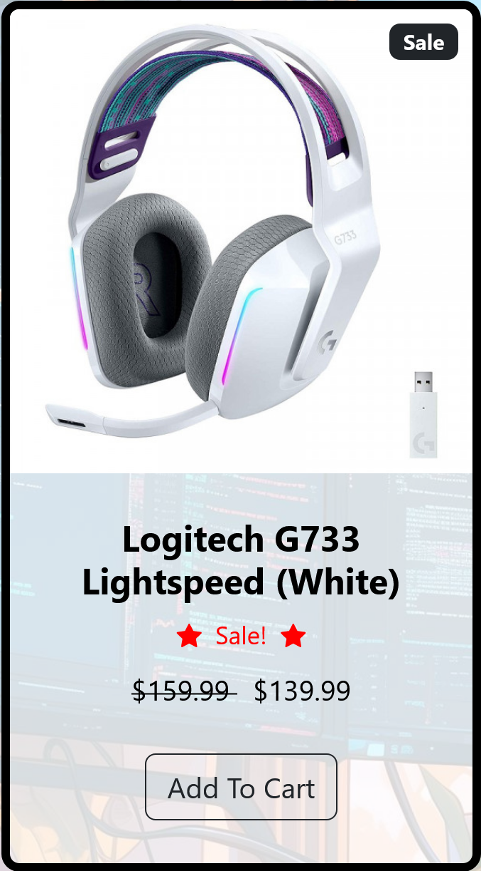
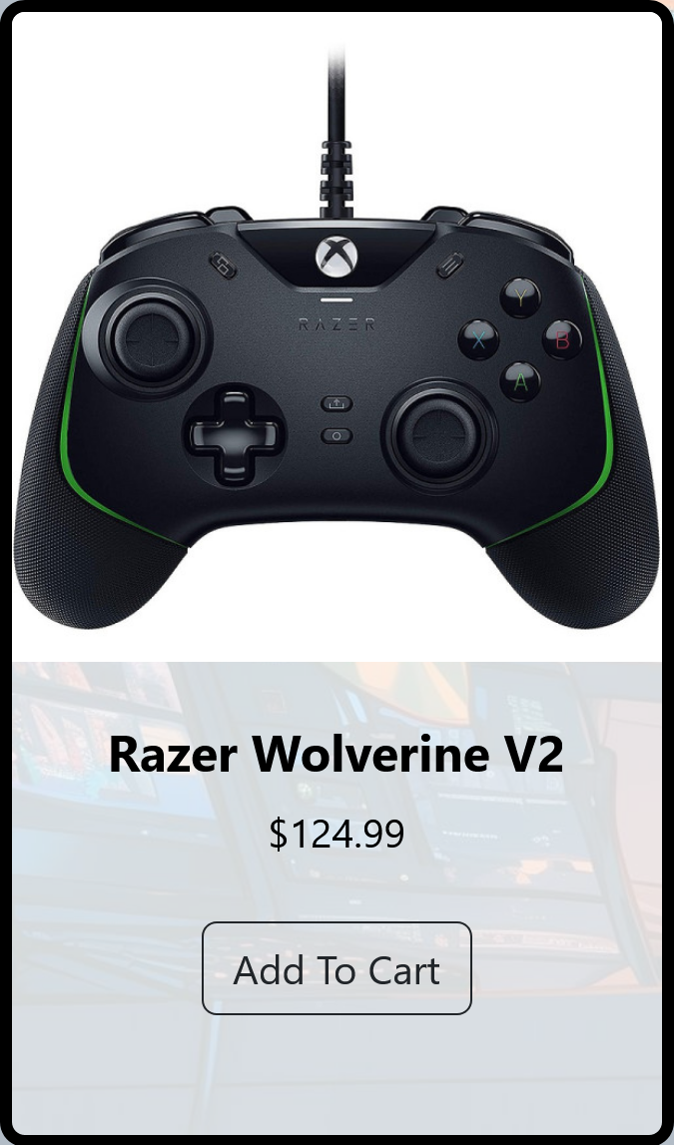

Exemples de produits disponibles
Et nos produits sont distingués selon les catégories suivantes :
Android Phones / Apple Products / Laptops / Accessories / Gaming / Monitors / TV

Slide 5
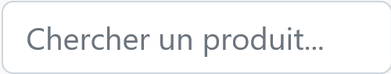

Fonctionnalités Principales
01
Barre de navigation
02
barre de recherche

Slide 6
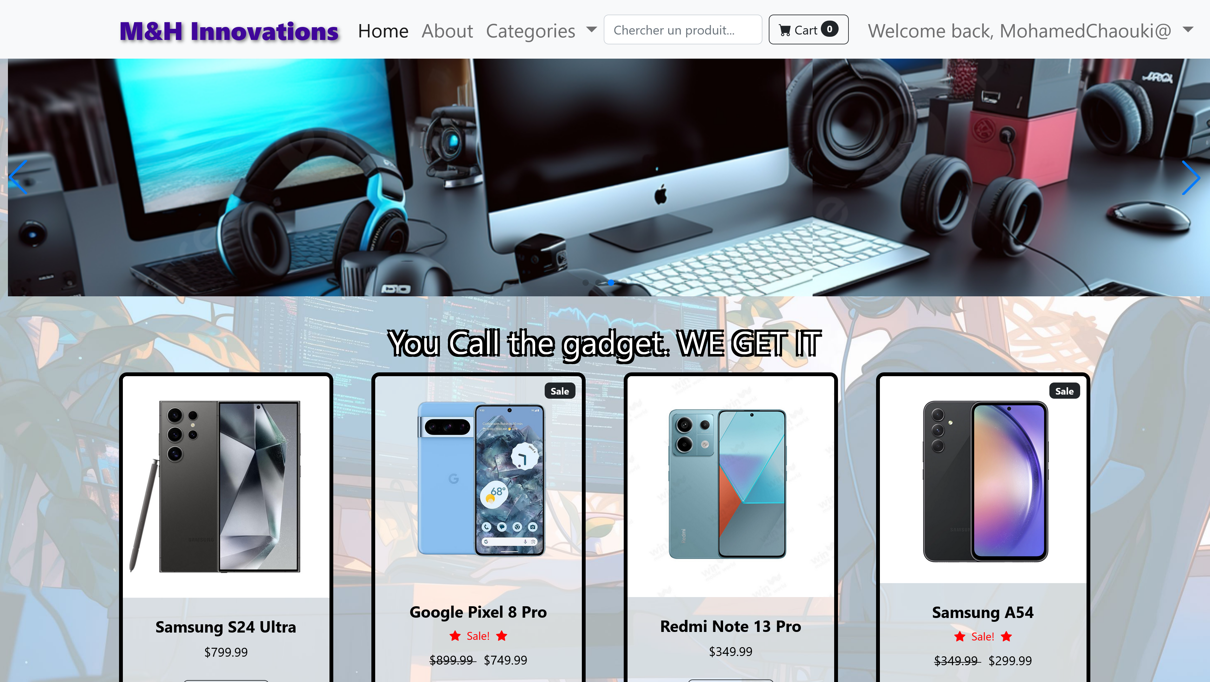
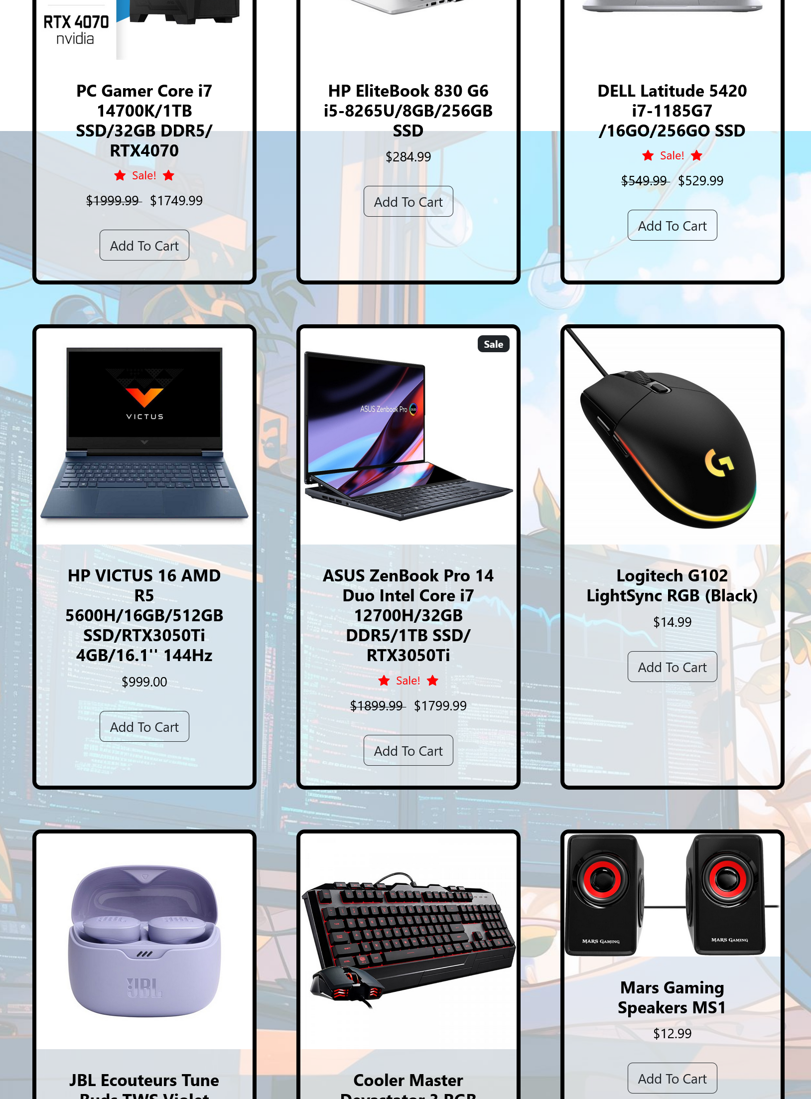
Fonctionnalités Principales
03
Page d’accueil

Slide 7
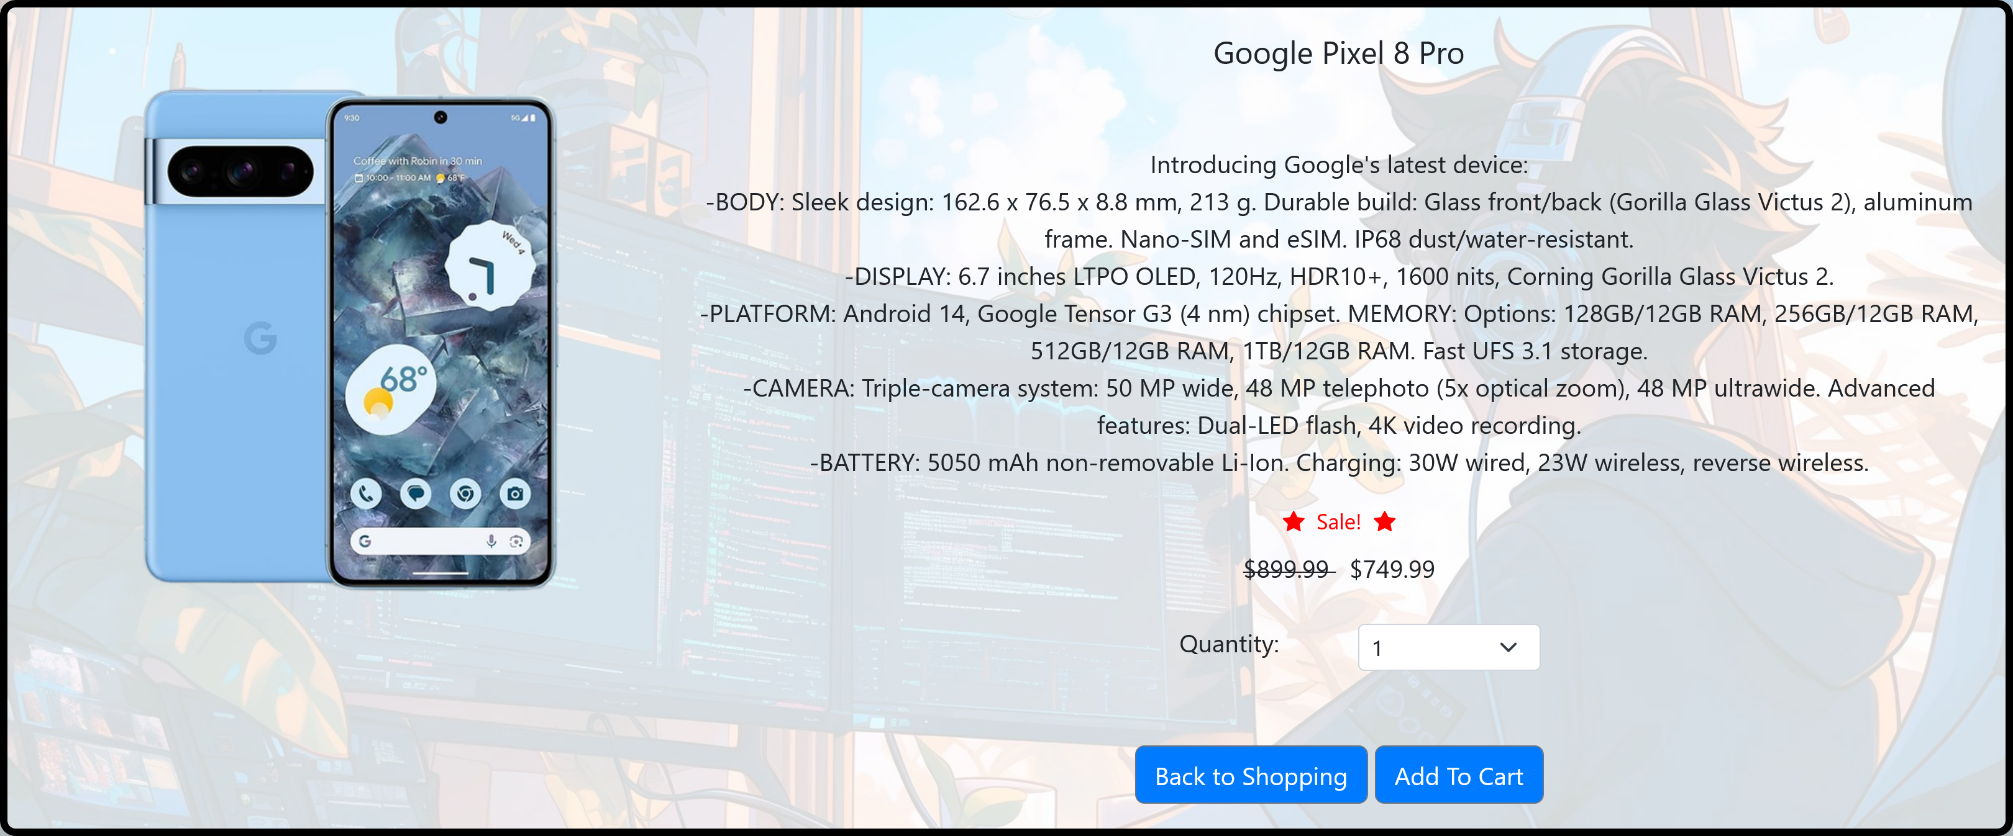
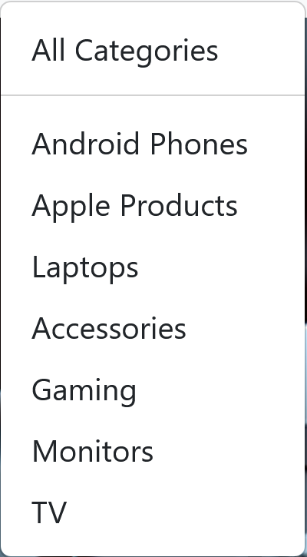
Fonctionnalités Principales
04
05
Page produit
Catégories

Slide 8
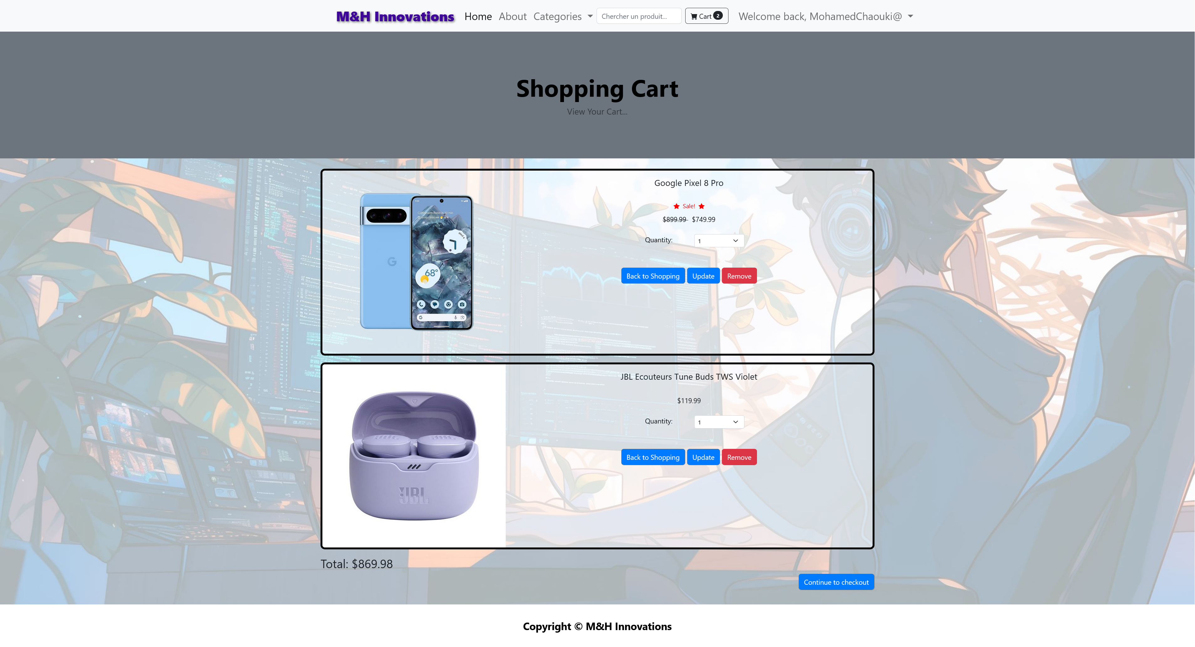
Fonctionnalités Principales
06
Panier

Slide 9
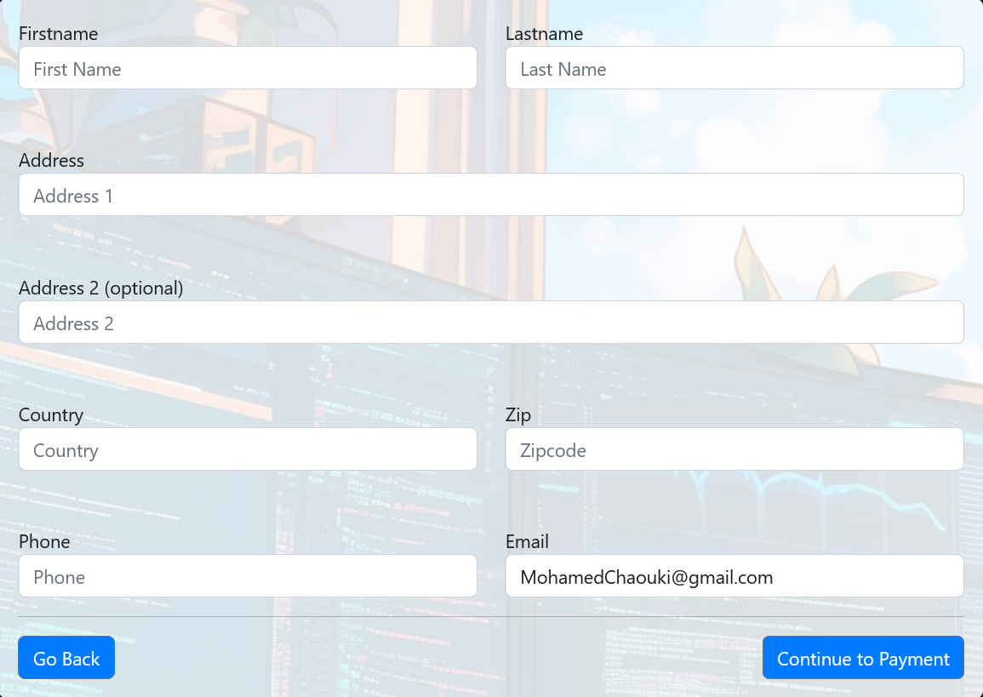
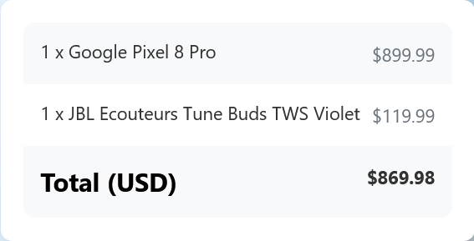
Fonctionnalités Principales
07
Checkout

Slide 10
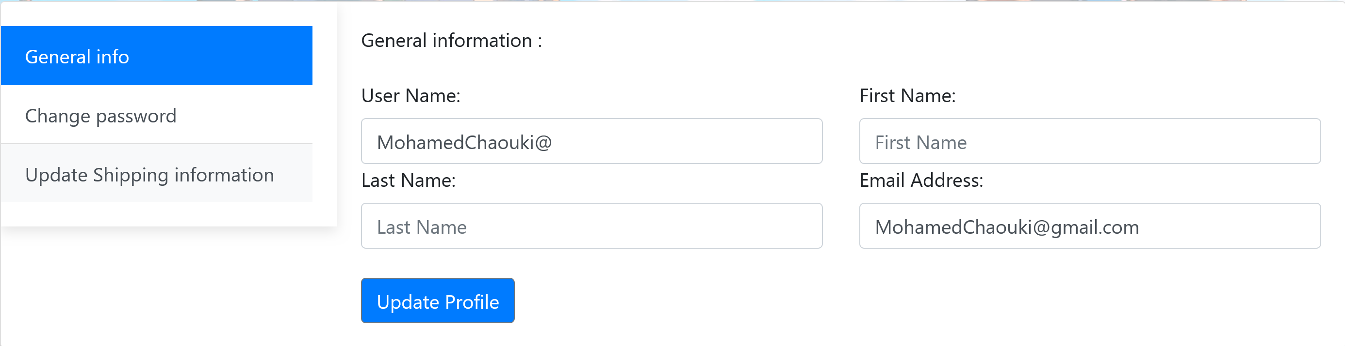
Fonctionnalités Principales
08
Sécurité utilisateur
09
Support utilisateur
Pour toute question, veuillez nous contacter via la page About ou en utilisant l’email : support@mnhinnovations.com.
Vous pouvez également consulter la FAQ pour des solutions rapides.

Slide 11



Technologies Utilisées
01
02
03
Django
SQLite
Bootstrap
06
04
05
PayPal
HTML/CSS/JavaScript
Python
Pour le design réactif

Slide 12
Système de Recommandation
Qu'est-ce que c'est ?
Une fonctionnalité qui propose des produits susceptibles d'intéresser les utilisateurs en fonction de leurs interactions et préférences.
Comment ça fonctionne ?
Django est utilisé pour générer dynamiquement une liste de produits recommandés depuis la base de données.
Le système prend en compte :
Les catégories des produits dans le panier.
Les produits souvent achetés ensemble.
Exemple : Si un utilisateur ajoute un téléphone, deux autres téléphones similaires ou des accessoires pertinents lui seront suggérés.
Gagne du temps en découvrant des produits adaptés sans les chercher activement.
Favorise une expérience d'achat personnalisée.
Avantages pour l'utilisateur :

Slide 13
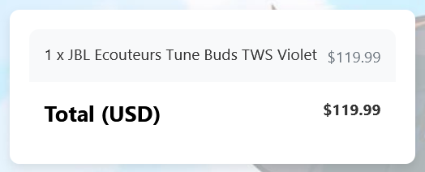













Système de Recommandation

Slide 14
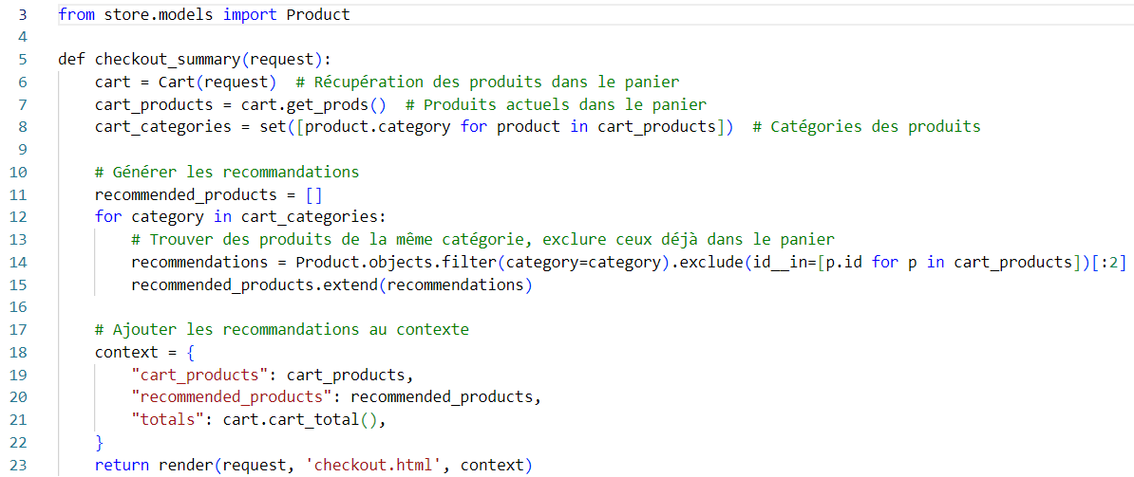







Système de Recommandation
Code et Explication

Slide 15
—Merci pour votre attention !
“Ce projet met en lumière l'innovation apportée par L’e-commerce en parallèle avec un système (Algorithm) de recommandation des produits selon les choix d’achats de nos clients utilisateurs, en combinant programmation, développement, et Intelligence Artificielle pour l’automatisation et efficacité”

